Slide 1
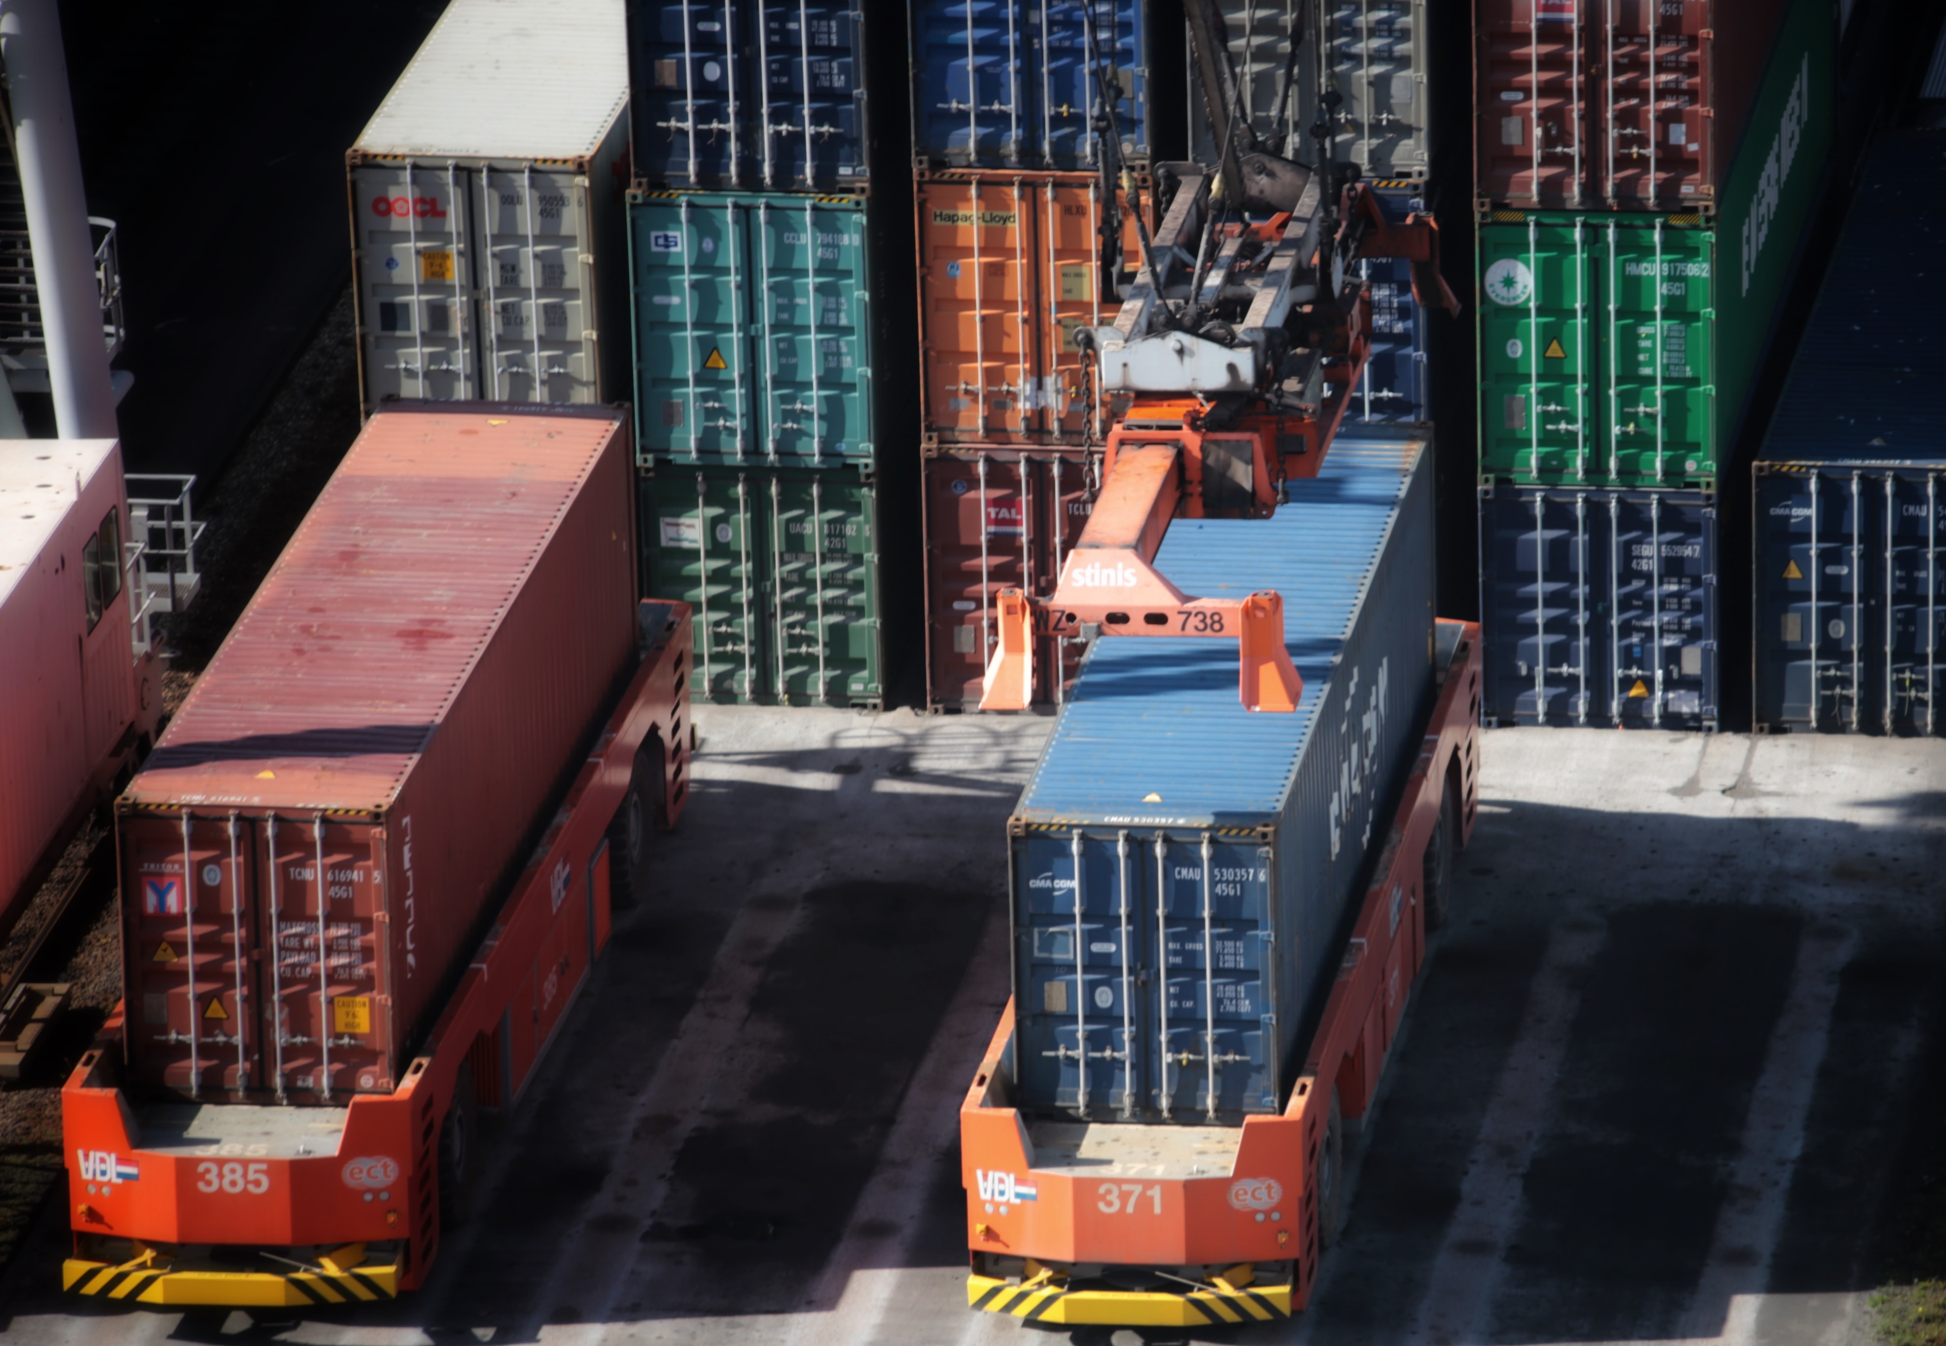
Mars hasáb 2022 Szeptember
Szaporodó kihívások
Folytatódik a hullámvasút a logisztikai piacon
in association with

Slide 2
2015 áprilisában a NASA vezető kutatója, Ellen Stofan egy fórumon jelentette ki: „Azt hiszem, hogy egy évtizeden belül határozott jeleket találunk a Földön kívüli életre, 20-30 éven belül pedig bizonyítékaink is lesznek”.
Játszunk el a gondolattal: Mit gondolhat egy távolról jött marslakó az ügyeinkről? Talán még az életünkben ellenőrizhetjük!

Slide 3
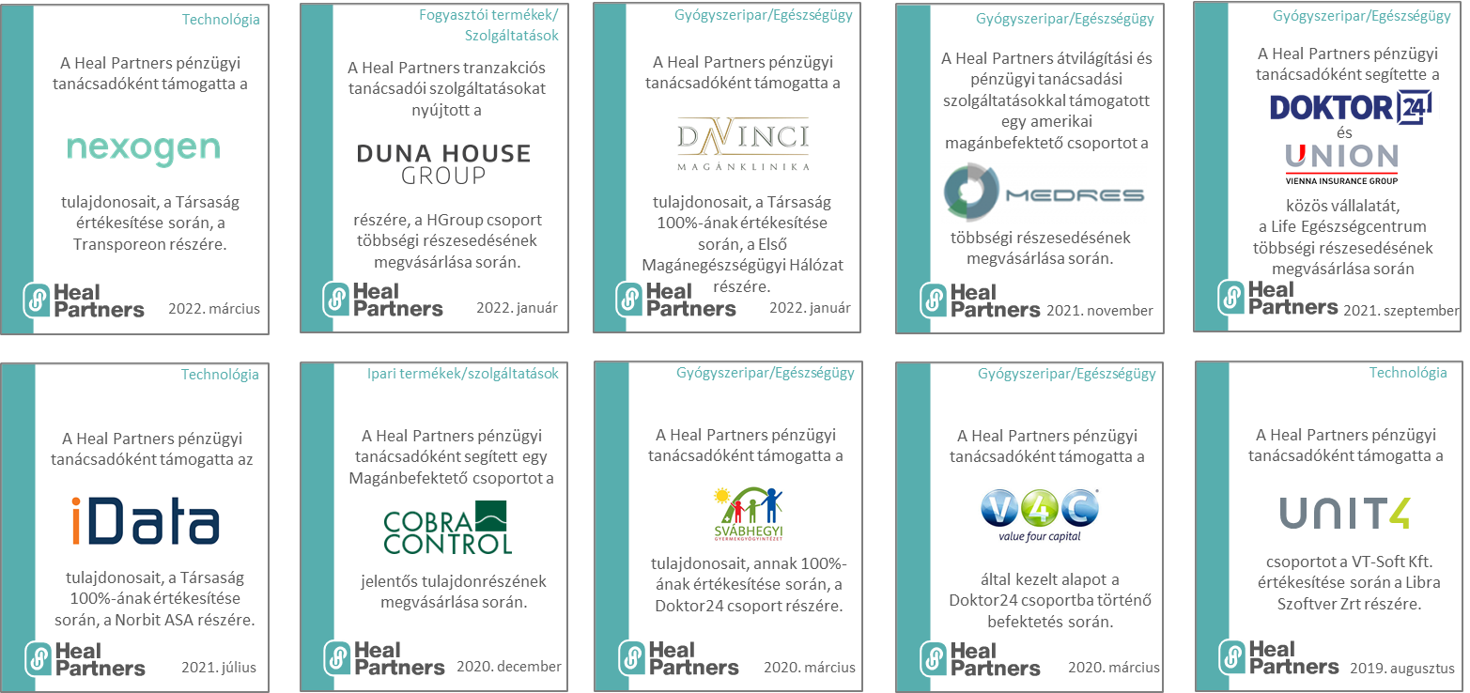
A közelmúlt tranzakciós referenciái

Slide 4
Bevezetés
Évente megjelenő logisztika-szállítmányozási cikkünkben az iparági trendeket vizsgáljuk, elemezzük a makro és mikro szintű statisztikákat és igyekszünk rávilágítani az aktuális trendekre és várható folyamatokra.
Az elmúlt üzleti évet is jelentősen meghatározta még a világjárvány, 2021 elején a COVID fertőzőbb variánsa, az omikron terjedt Magyarországon és a világon. A járvány miatti többszöri gazdasági leállás, majd újra indulás a logisztikai útvonalakat és az ellátási láncokat teljesen felforgatta, ami bár kifejezetten a tengeri áruszállításra volt negatív hatással, de a légi és szárazföldi fuvarozást is megzavarta. Egyes elemzők logisztikai-szállítási válságot kiáltottak az elszabadult szállítási díjak és a logisztikai-szállítási láncok megszakadása miatt. Arról májusi Mars-hasáb cikkünkben értekeztünk, hogy a tengeri szállítmányozásra milyen radikális hatással voltak a logisztikai egyensúlytalanságok (konténer hiány, sosem látott áremelkedés), ami magával hozta a légi szállítás növekvő népszerűségét. A rövid szállítási idő és a megbízhatóság egyre többet ért a vállalatvezetők számára. 2021 második felére azonban a járvány nehezén átesett a világ nagyrésze, beindult a fogyasztás, újra indult a gyárakban a termelés és mindezek együttes hatásaként a 2009-2010-es válság utáni rekord keresletnövekedés volt tapasztalható. Ezt a volumenemelkedést láthattuk a magyar piacon is 2021-ben. Emellett a csomaglogisztikában – a várakozásainkkal összhangban – valamelyest lassult a növekedés a COVID miatti 2020-as rekordévhez képest és folytatódott az átrendeződés a kiszállítási módok között (csomagpontok és csomagautomaták térnyerése).
Persze az igazi kérdés a jövőbeli várható trendek körül van. Tipikusan olyan időket élünk, amikor csak a bizonytalanság biztos. Ugyanakkor jó hír, hogy a két fenyegető rém, a keresletcsökkenés és az inflációs nyomás párhuzamosan és hosszútávon nem nagyon tud fennmaradni, hiszen minél erősebb a keresleti hatás, annál gyorsabban tud az infláció csökkenni. Nézzük meg, hogy az elmúlt időszak történései alapján hogyan alakíthatják ezek a tényezők a magyar piac közeljövőjét.
Tények
Egekben az európai közúti fuvarozási árak (Forrás: Trademagazin.hu)
Hiába kínálnak 1 millió nettót, még mindig nem könnyű kamionsofőrt találni (Forrás: Portfolio.hu)
Újabb jel, hogy rossz világ jöhet ránk (Forrás: Mfor.hu)
Magyar vasúti fuvarozói toplista 2021: nehéz helyzetben a vasútvállalatok (Forrás: Kozlekedesvilag.hu)
Kamionsofőr már rég nincs elég, most már kamion sincs (Forrás: G7.hu)

Slide 5
Makro adatok
A szállítás és raktározás ágazatban 2021-ben valamelyest (1,6%-kal) nőtt a foglalkoztatottak száma, de ez még így is több mint 20 ezer fővel kevesebb, mint a 2019-es 306 ezer fős 10 éves rekord. Ezzel párhuzamosan a szektorban lévő nettó átlagkeresetek az inflációt (5,1% - MNB, Inflációs jelentés, 2022 március) alulmúlva, 4,2%-kal nőttek, ami 2015 óta a legalacsonyabb növekedés és a fizetések reálértékének romlását jelenti. A teljes nemzetgazdasági béremelkedéstől is elszakadt az ágazat, míg a korábbi években rendre együtt nőtt a szektor bérszintje az országossal, 2021-ben 4,5% pontos különbséget tapasztalunk a szállítás-raktározás kárára. Mindebből az következik, hogy a 2021-es évben a bérköltség – mely továbbra is az iparági költségstruktúra egyik legjelentősebb tényezője – kisebb nyomás alá helyezte az üzleti modelleket, mint a megelőző években.
A költségstruktúra másik meghatározó eleme az üzemanyag költség, ami a korábban említettekkel ellentétben viszont jelentősen nőtt 2021-ben. Míg 2018-ban, 2019-ben és 2020-ban lényegében nem változott az éves átlagos hazai benzin- és gázolajár (sőt 2020-ban még csökkent is!), addig 2021-ben 20%-ot meghaladó mértékben emelkedett mindkettő. Mindez persze a 2022-es események tükrében nem tűnik kiemelkedőnek, de a 2021-es kiadásokat jelentősen megnövelte a teljes szektor szintjén (a fuvarozókat közvetlenül, a szállítmányozókat és logisztikai cégeket közvetett módon érintette).
A belföldi áruszállítás tekintetében vegyes a kép. A vasúton szállított áruk volumene folytatta évek óta tartó visszaesését, 2021-ben további 7,9%-ot esett (várhatóan a trend idén is folytatódni fog köszönhetően a kifejezetten magas és tovább növekvő vontatási villamos energia áraknak), míg a közúti áruvolumen 17,6%-kal nőtt elérve ezzel az elmúlt 11 év legmagasabb szintjét (184.218 ezer tonna). Összehasonlításképp: az elmúlt tíz év átlagos volumennövekedése közúton 4,2% volt, míg vasúton 2,5% csökkenése volt megfigyelhető.
2021 tehát nem volt békeév, nem enyhült a nyomás a szereplőkön, sőt felbukkant egy új rém, az üzemanyag áremelkedés képében. Kérdés, hogy mely szereplők tudják majd az üzleti modellekre nehézkedő újabb súlyokat (extrém magas üzemanyag és elektromos energia árak; várható további bérnövekedés) is elviselni, hogyan tudnak majd alkalmazkodni, illetve az egész piacra milyen hatások gyűrűznek tovább.

Slide 7
Bizonyos jelentős magyar szereplők teljesítményének vizsgálata
Korábbi Logisztikai Mars-hasábjainkkal ellentétben idén egy kibővített, immár a hazai logisztikai szegmens 40 kiválasztott jelentősebb szereplőjének (a listánk továbbra sem teljeskörű, így nem egy aktuális iparági sorrendet tükröz) a 2021-es teljesítményét vizsgáltuk az e-beszamolo.hu-n elérhető pénzügyi adataik alapján. Listánkon elsősorban a hazai magántulajdonban levő fuvarozó és logisztikai vállalkozásokra koncentráltunk, a szállítmányozás fókuszú (amely alszegmensben szintén számos jelentős méretű cég található a hazai piacon) szereplők csak kis számban szerepelnek az elemzésünkben, amely inkább eszköz alapú üzleti modellekre fókuszál.
A kiválasztott 40 szereplőt vizsgálva azt látjuk, hogy 2021-ben a vállalatok 83%-ának nőtt az forgalma. Az átlagos árbevétel növekedés közel 11% volt, ami érdemben nem tér el az elmúlt négy év átlagos növekedésétől, de jelentős előrelépés a viszontagságos 2020-as évhez képest, amikor a logisztikai cégek összesített árbevétele csökkenést mutatott.
A legnagyobb forgalom növekedést a nemzetközi közúti fuvarozásban és raktárlogisztikában jártas HAPP Kft. (50,4%); az Airmax Cargo, szállítmányozási specialista (42,8%), illetve a nemzetközi intermodális szállítmányozás szakértője, a Raaberlog (40,8%) produkálta.
A kiválasztott cégek eredménytermelő képességét vizsgálva vegyesebb a kép, a vállalatok mindössze 55%-ának (40-ből 22 cég) nőtt az EBITDA-ja (kamat-és adófizetés, valamint amortizáció előtti működési eredmény) az előző évhez képest. Az átlag EBITDA fedezet 13% volt, ami 1% ponttal alacsonyabb az elmúlt évinél. A vizsgált cégek közül kiemelkedő profitabilitást tudott felmutatni a Budapesti Szabadkikötő, mely cég vízi, kikötői és logisztikai szolgáltatások nyújtásával foglalkozik, a Révész Holding, a vegyi anyagok és különböző ömlesztett termékek specialistája és a Trans Hungária, aki a közúti fuvarozásra és a raktárlogisztikára fókuszál elsősorban.

Slide 8
Vállalat | Árbevétel (mrd Ft) |  | Árbevétel növekedés |  | EBITDA (mrd Ft) |  | EBITDA fedezet (%) |  | EBITDA növekedés
 | 2020 | 2021 | '18-'21 | '20-'21 | 2020 | 2021 | 2020 | 2021 | '18-'21 | '20-'21
Waberer's | 199.9 | 211.8 | -3.2% | 5.9% | 19.4 | 26.6 | 9.7% | 12.6% | 6.1% | 37.0%
Révész Logisztikai Holding Zrt. | 26.8 | 26.9 | 1.4% | 0.3% | 7.0 | 7.0 | 26.2% | 26.0% | 12.1% | -0.2%
Trans-Sped* | 21.2 | 25.1 | 6.7% | 18.5% | 2.0 | 2.0 | 9.4% | 7.9% | 17.1% | 0.4%
Raaberlog Kft. | 15.2 | 21.4 | 17.5% | 40.8% | 1.1 | 1.4 | 7.1% | 6.3% | 50.1% | 24.8%
Horváth Rudolf Intertransport Kft. | 16.0 | 18.5 | 13.7% | 15.6% | 3.7 | 3.6 | 23.4% | 19.5% | 9.6% | -3.6%
MASPED Zrt** | 14.2 | 16.6 | 5.7% | 17.0% | 2.9 | 1.0 | 20.2% | 5.9% | -16.3% | -66.1%
BHS | 11.3 | 15.1 | 31.3% | 33.7% | 2.4 | 2.2 | 21.6% | 14.5% | 9.5% | -10.4%
AIRMAX Cargo Budapest Zrt. | 8.2 | 11.7 | 24.1% | 42.8% | 0.9 | 1.1 | 10.8% | 9.6% | 24.9% | 27.6%
Train Hungary Magánvasút Kft. | 8.8 | 10.6 | 8.3% | 19.9% | 0.1 | -0.1 | 1.6% | -1.4% | -163.5% | -205.7%
BI-KA logisztika kft. | 7.2 | 9.9 | 12.3% | 36.8% | 0.6 | 0.7 | 8.0% | 7.1% | 33.7% | 22.6%
SUPERNOVA INTERTRANS Kft. | 8.2 | 9.7 | 9.1% | 19.1% | -0.1 | 0.2 | -0.8% | 2.1% | 88.8% | n.a.
Petrolsped Csoport*** | 14.9 | 9.4 | -25.4% | -36.6% | 0.9 | 0.9 | 5.9% | 9.6% | -14.8% | 2.4%
Transintertop | 8.6 | 8.3 | 1.4% | -3.6% | 1.6 | 0.9 | 18.3% | 11.3% | -5.5% | -40.7%
QUALITRANS-CARGO Kft. | 7.4 | 8.3 | 1.4% | 11.7% | 1.8 | 1.6 | 24.1% | 18.8% | 0.7% | -13.1%
FOXrail Zrt. | 5.3 | 6.9 | 34.5% | 29.4% | 0.7 | 0.8 | 13.2% | 10.9% | 56.0% | 6.5%
KA-PE Transz | 6.4 | 6.7 | 9.9% | 5.6% | 1.6 | 1.4 | 25.1% | 20.4% | 17.7% | -13.9%
FERRO-SPED 2000 Kft. | 5.6 | 6.6 | 14.0% | 18.3% | 1.0 | 1.0 | 17.2% | 15.1% | 9.2% | 3.5%
Bogos-Trans Kft. | 6.0 | 6.4 | 21.1% | 5.9% | 0.8 | 0.6 | 12.5% | 9.5% | 21.1% | -19.2%
CER Hungary Zrt. | 7.5 | 6.3 | 7.6% | -16.6% | 0.3 | 0.2 | 3.6% | 3.8% | -7.6% | -12.0%
EUROGATE | 5.5 | 6.2 | 14.9% | 13.4% | 0.1 | 0.1 | 2.6% | 1.2% | 26.2% | -46.3%
Lapidibus | 7.2 | 6.1 | 2.7% | -15.3% | 0.4 | 0.4 | 6.2% | 6.2% | 9.0% | -14.5%
J&S Speed Kft. | 5.2 | 6.0 | 11.0% | 15.8% | 0.8 | 0.8 | 15.5% | 13.9% | 8.0% | 3.8%
Transemex Kft. | 4.6 | 5.8 | 3.5% | 24.1% | 1.1 | 1.2 | 24.2% | 21.5% | 6.3% | 10.5%
KARZOL-TRANS Kft. | 5.0 | 5.5 | 9.4% | 11.1% | 0.3 | 0.4 | 5.1% | 8.1% | 18.0% | 76.7%
BAKI-TRANS | 5.1 | 5.5 | 10.0% | 7.8% | 0.5 | 0.5 | 10.4% | 9.3% | 13.4% | -3.7%
GÁSZLER Kft. | 4.7 | 5.3 | 6.4% | 12.7% | 0.7 | 0.7 | 14.8% | 12.2% | 8.3% | -7.0%
Agrotrain Kft. | 4.9 | 5.3 | 6.5% | 7.9% | 0.3 | 0.2 | 5.3% | 3.8% | 5.0% | -23.1%
Gelbmann | 5.0 | 5.0 | 0.6% | 1.7% | 1.1 | 1.2 | 21.9% | 24.4% | 20.0% | 13.6%
BOTLIK-TRANS Kft. | 4.0 | 5.0 | 8.8% | 24.2% | 1.0 | 0.9 | 24.8% | 18.7% | 2.2% | -6.0%
West-Bridge | 4.1 | 4.8 | 3.3% | 17.6% | 0.6 | 0.8 | 15.4% | 15.9% | 17.6% | 21.0%
HAPP Kft. | 3.2 | 4.8 | 18.8% | 50.4% | 0.5 | 0.6 | 15.8% | 12.6% | 28.8% | 20.4%
G. E. B. E. Kft. | 3.9 | 4.7 | 22.1% | 22.0% | 0.7 | 0.7 | 17.4% | 15.8% | 34.1% | 10.7%
Kelet-Trans 2000 Kft. | 18.6 | 4.6 | -1.6% | -75.4% | 0.8 | 0.6 | 4.3% | 13.2% | -3.8% | -23.4%
SPRINTER Futárszolgálat Kft. | 4.3 | 4.3 | 9.9% | -0.5% | 0.4 | 0.3 | 8.6% | 7.9% | 35.5% | -8.9%
Budapesti Szabadkikötő | 3.8 | 4.3 | 12.3% | 11.7% | 2.0 | 3.3 | 52.3% | 78.1% | 30.8% | 66.9%
Trans Hungária Kft. | 3.2 | 3.6 | 8.6% | 12.3% | 0.7 | 0.9 | 23.2% | 24.6% | 19.9% | 19.5%
ADR Logistics | 2.6 | 2.8 | 10.6% | 6.8% | 0.3 | 0.3 | 10.2% | 10.5% | 33.9% | 10.9%
Kombi-Express | 2.2 | 2.6 | 2.7% | 17.1% | 0.2 | 0.2 | 6.9% | 9.4% | -12.1% | 58.3%
Foxpost | 1.7 | 2.4 | 63.3% | 39.5% | 0.3 | 0.0 | 14.7% | -1.3% | -25.2% | -112.1%
Magyar Vasúti Áruszállító | 3.4 | 2.1 | -6.8% | -38.3% | 0.1 | 0.1 | 3.2% | 6.4% | -29.3% | 23.3%
Átlag | 12.5 | 13.3 | 10.2% | 10.8% | 1.5 | 1.7 | 14.0% | 13.1% | 9.9% | -4.4%
Medián | 5.5 | 6.2 | 9.0% | 13.0% | 0.7 | 0.8 | 12.9% | 10.7% | 10.8% | 0.4%
Totál | 500.7 | 532.7 |  |  | 61.4 | 67.4
*Trans-Sped csoport: Trans-Sped Kft. és Trans-Sped Container Kft., 2020-tól konszolidált beszámoló
**MASPED 2020 és 2021-es számai az Agro-Vagon, Eurosped, Masped Logisztika, Masped Vagon, Masped Annagora, Annagora Market, LogMASter és GlobalLog kombinált pénzügyi adatait tartalmazza
***Petrolsped csoport: 2020-ban Petrolsped Kft., Pultrans Kft. és MMV Magyar Magánvasút Zrt. eredményének összege (külföldi leányvállalatok nélkül); 2021-ben az MMV Magyar Magánvasút Zrt. többségi részesedésének értékesítése miatt kikerült a csoportból.

Slide 9
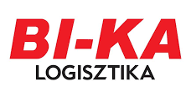
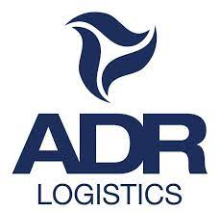
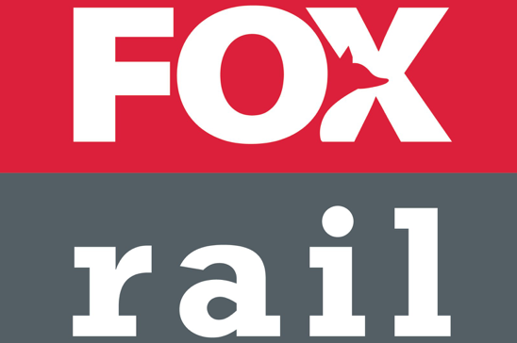
Bogos-Trans Kft

Slide 10
A 2021-ben kiemelkedő teljesítményt nyújtó – 10% fölötti árbevétel növekedést, valamint EBITDA-szintű profit növekedést (átlagosan 15,4%-os) produkáló – 17 cég költségstruktúráját részletesen megvizsgálva azt tapasztaltuk, hogy az anyagköltségek növekedése a korábbi évnél nagyobb terhet ró a vizsgált cégekre. Míg ezen 17 vállalat összárbevétele 24,5%-kal nőtt 2021-ben, addig az összanyagköltségük 29%-kal emelkedett. Az anyagköltségek aránya a költségmixben szintén növekedett, a 2020-as 75%-hoz képest már 79% volt 2021-ben. Mindeközben pedig a személyi jellegű ráfordítások aránya csökkent mind az árbevételhez, mind az összes költséghez viszonyítva.
Az adatokat vizsgálva tehát az látszik, hogy alacsonyabb létszámbővülés mellett, a kapacitások hatékonyabb kihasználásával értek el jelentősebb forgalom növekedést a cégek, ami a volumen bővülése mellett a pozitív árhatásnak is köszönhető.
A sokaság adatait vizsgálva összességében az rajzolódik ki, hogy a COVID lezárások utáni keresletbővülésből fakadó szállítási volumennövekedés pozitívan hatott a vizsgált cégek forgalmára, ugyanakkor a folytatódó költség oldali nyomás (míg korábban inkább a személyi költségek nőttek drasztikusan, 2021-ben az anyagköltségen volt a sor) a profit hányadok szűkülésében mutatkozott meg. Így is megállapítható azonban, hogy a 40 cég több, mint felénél kétszámjegyű volt az EBITDA hányad 2021-ben és mindössze két cég produkált veszteséget EBITDA szinten. Jellemzően azok a cégek jártak jól, akik a 2020-as években a lezárások alatt nem küldték el az alkalmazottaikat, nem építették le a flottájukat, hanem megpróbálták átvészelni az időszakot az állomány fenntartásával, így megfelelő kapacitásokkal tudtak reagálni a szállítási volumen bővülésre.
Az anyagköltségek egyik meghatározó eleme az üzemanyag, melynek ára már 2021-ben növekedésnek indult, látjuk azonban, hogy a trend 2022-ben fokozódik és ez vélhetően nagyon hamar a szállítási árak további emelkedésében fog lecsapódni. Az előbbieket erősíti a Transport Intelligence szakportál kutatása, mely szerint Európában 2022-ben többször is rekord magasságot értek el a fuvarozási díjak.
Kérdés, hogy a megbízók meddig és milyen forrásból képesek lépést tartani a megnövekedett szállítási költségekkel. Eltérő dinamikák látszanak a szegmens egyéb területein, mint például a raktárlogisztika vagy a csomagszállítás. A COVID alatt kimagasló felfutás volt tapasztalható az online kereskedelem területén, amely húzta magával a fulfillment (kiszervezett logisztikai szolgáltatás) és a csomagszállítási szolgáltatások volumenét. Számos nagy cég, látva a háttérfolyamatokat, elkezdett érdeklődni és nyitni ezen szolgáltatási területek felé (erre példa a Waberer’s és a Magyar Posta újonnan létrehozott közös vállalata a csomaglogisztikai igények kielégítésére vagy a Webshippy kisebbségi üzletrészének felvásárlása a Trans-Sped által). A csomaglogisztikai szolgáltatások területén szintén forrong a piac és kiugró volumennövekedés volt tapasztalható 2021-ben, aminek köszönhetően például a FoxPost a lista negyedik legnagyobb (39,5%-os) árbevétel növekedését produkálta tavaly.

Slide 11
Kitekintés
A jövő számos kihívást tartogat a logisztikai szektor számára. Az évek óta nem látott magas szintű infláció és a humán erőforrással kapcsolatos létszám és költség oldali bizonytalanságok továbbra is fennállnak, de új tényezőként 2022 második felétől a kereslet csökkenésének réme is fenyeget. A várható gazdasági recesszió a szegmens minden egyes szereplőjét jelentős kihívások elé fogja állítani, a meglévő kapacitások menedzselése, valamint az üzleti modellek racionalizálása várhatóan még inkább kulcs lesz a következő időszakban.
Egyes szegmensekben már most látszódnak a visszaesés jelei. Az iparág egyik kiemelkedő nemzetközi szereplője, a Deutsche Post DHL Group a legfrissebb féléves pénzügyi jelentése (2022 H1) jól reprezentálja az iparág jelenlegi helyzetét. Míg az expressz csomagküldő (Express) divíziója közel 17%-os árbevétel csökkenést szenvedett el az egy évvel korábbi értékhez képest, addig a nemzetközi szállítás és szállítmányozás (Global Forwarding, Freight) területén több mint 55% növekedést produkált. A kiscsomag és expressz területen már a keresletcsökkenés is megjelent (még ha ennek egy része covid okozta bázishatás), addig a szállítmányozási terület még hasít. A komor rövidtávú makro előrejelzések alapján azonban a kép 2022 második felétől jóval komorabbá válhat. Ami jó hír a sok rossz között, hogy amennyiben a kereslet visszaesés tényleg jelentős lesz, az magával hozhatja az infláció visszaesését és a költségoldali nyomás enyhülését. Tehát az valószínűtlen, hogy mindkét veszély egyszerre fejtené ki negatív hatását.
Várakozásaink
Az említett makroökonómiai kihívások várhatóan felerősítik a rugalmasság igényét, hiszen még nem látható, hogy a költségnövekedés és keresletvisszaesés hatásaiból milyen kombináció fog megvalósulni és ez akár szegmensenként is változó lehet. A mostani trendek alapján mindenesetre a közútival összehasonlítva a vasúti szegmens helyzete tűnik nehezebbnek, mert egyelőre a villamosenergia ára jóval hektikusabban alakul, mint az üzemanyagoké, ráadásul az energiaigényes iparágakból jövő ügyfelek területén várható a nagyobb kereslet csökkenés.
Az előttünk álló időszak ugyanakkor kedvezhet a konszolidációs folyamatoknak is, bizonyos tőkeerős szereplők kompetenciáik bővítésére, valamint piacszerzésre használhatják fel az adódó lehetőségeket (lásd például Waberer’s Gyarmati Trans akvizíciót a közelmúltból). Így, ha a következő 6 hónapban még nem is, de 2023 második felére az eddig kisebb magyarországi tranzakciós aktivitás is jelentősebben élénkülhet.

Slide 12
A Heal Partners Kft.-ről: A Heal Partners Kft. egy független tranzakciós tanácsadó cég, melyet 2009-ben a közép-kelet európai középméretű cégek tőkeellátottságának elősegítésére hoztunk létre. Ügyfeleink elsősorban magántulajdonban lévő vállalatok, magánbefektetők, kockázati tőkealapok. Elkötelezettek vagyunk a minőség iránt, melyet a közel 20 éves befektetési banki és professzionális tanácsadási munkáink közben sajátítottunk el. Fókuszunk: Négy kiemelt iparágban (i., Egészségügy/Gyógyszeripar, ii., Telekommunikáció/Média/Technológia, Logisztika/Disztribúció, illetve Fogyasztási cikkek/Élelmiszeripar) tevékenykedünk proaktívan. Szolgáltatásaink: tranzakciós tanácsadási szolgáltatások (cégértékesítés, tőkebevonás, vállalat-felvásárlás, külső finanszírozás bevonása), tranzakciós felkészítés, üzletértékelés, illetve pénzügyi modellezés. Hátterünk: Vezető munkatársaink az elmúlt közel 20 évben a közép-kelet-európai régió piacvezető befektetési bankjainál és vállalati-pénzügyi tanácsadó cégeinél szereztek tapasztalatokat számos nemzetközi projektben. Tagjai vagyunk a Globalscope nemzetközi hálózatának (www.globalscopepartners.com), ami egy pénzügyi tanácsadókat tömörítő nemzetközi hálózat és az országhatárokat átívelő tranzakciók során nyújtott tanácsadásra fókuszál.
HEALCE.COM
12

